Slide 1
Μελέτη
Ύλη Σχολείου > Γ' Δημοτικού > Μελέτη

Slide 2
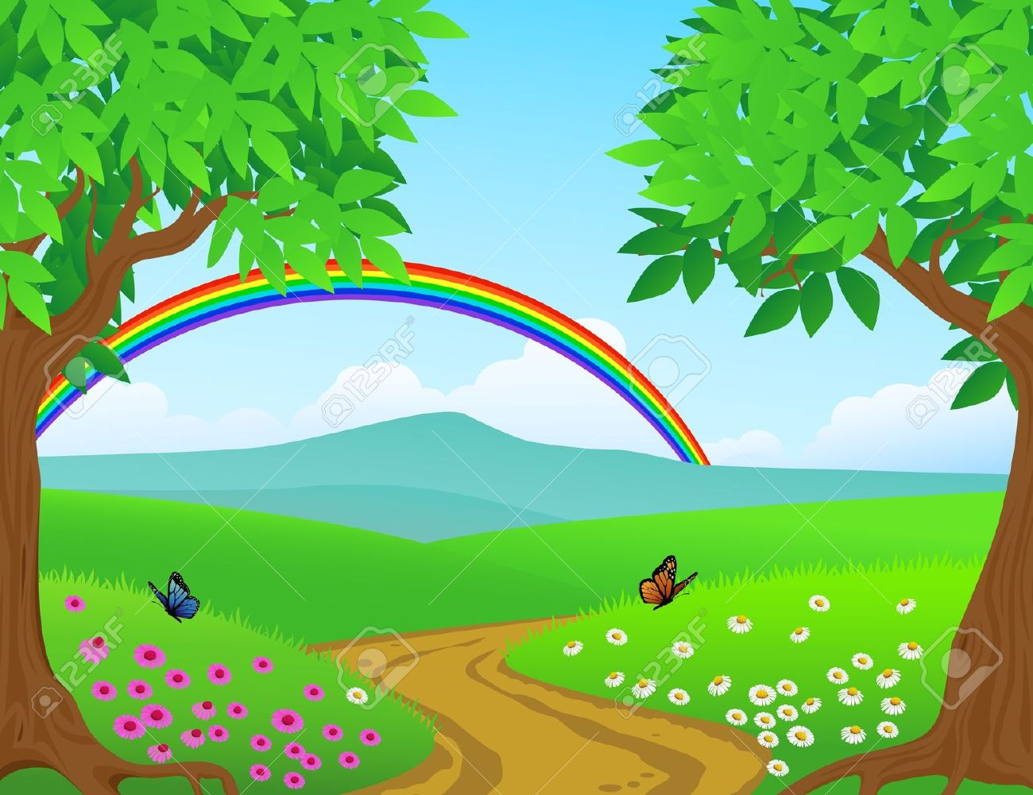
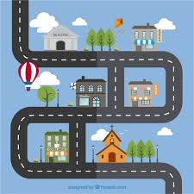
Δημιουργήματα της φύσης και του ανθρώπου
Όταν κοιτάμε γύρω μας βλέπουμε πολλά αντικείμενα.
Άλλα έχουν δημιουργηθεί από τη φύση και άλλα από τον άνθρωπο.

Slide 3
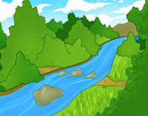
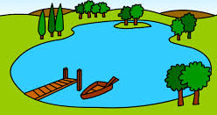
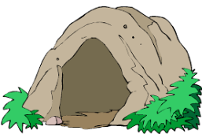
Η φύση και τα δημιουργήματά της
Τα βουνά, τα ποτάμια, οι λίμνες, οι θάλασσες και τα σπήλαια είναι δημιουργήματα της φύσης.

Slide 4
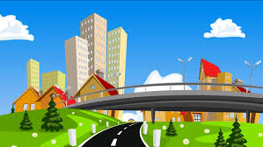
Ο άνθρωπος και τα δημιουργήματά του
Ο άνθρωπος κατασκευάζει έργα για να κάνει τη ζωή του ευκολότερη.

Slide 5
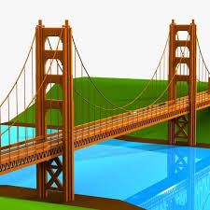
Ο άνθρωπος και τα δημιουργήματά του
Ο άνθρωπος κατασκευάζει δρόμους και γέφυρες για να ταξιδεύει πιο γρήγορα.

Slide 6
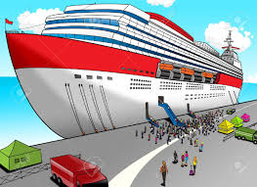
Ο άνθρωπος και τα δημιουργήματά του
Ο άνθρωπος φτιάχνει λιμάνια για να ταξιδεύει με μεγάλα πλοία.

Slide 7
Σεβόμαστε το περιβάλλον
Όταν φτιάχνουμε έργα σκεφτόμαστε τα ζώα και τα φυτά. Προστατεύουμε το περιβάλλον.

Slide 8
Ερωτήσεις
Ποιος δημιούργησε τα ηφαίστεια;
α) ο άνθρωπος β) η φύση
Ποιος δημιούργησε τους δρόμους;
α) ο άνθρωπος β) η φύση
Ποιος δημιούργησε τις λίμνες και τις θάλασσες;
α) ο άνθρωπος β) η φύση
Ποιος δημιούργησε τα εργοστάσια;
α) ο άνθρωπος β) η φύση

Slide 9
Ερωτήσεις
Ποιος δημιούργησε τα βουνά;
α) ο άνθρωπος β) η φύση
Ποιος δημιούργησε τις σήραγγες;
α) ο άνθρωπος β) η φύση
Ποιος δημιούργησε τα σπήλαια;
α) ο άνθρωπος β) η φύση
Ποιος δημιούργησε τα λιμάνια;
α) ο άνθρωπος β) η φύση

Slide 10
Το περιεχόμενο του http://sxoleiogiaolous.gr περιλαμβάνει φύλλα εργασίας σε μορφή pdf. Τα pdf αυτά αποτελούν πνευματική ιδιοκτησία του σχολείου για όλους και των δημιουργών του (Αποστολοπούλου Νίκη, Χαραλάμπους Ασπασία). Το υλικό αυτό δεν μπορεί να τροποποιηθεί ή να χρησιμοποιηθεί για εμπορικούς σκοπούς.
Επιτρέπεται η αναδημοσίευση του υλικού με τον όρο να συνοδεύεται από το όνομα του δημιουργού.Κάποιο από το υλικό μας είναι ανοιχτό σε όλο το κοινό που επισκέπτεται την ιστοσελίδα μας. Για να έχετε πρόσβαση σε όλο το υλικό μας συμπληρώστε τα στοιχεία σας στην ακόλουθη φόρμα.
Με εκτίμηση, οι δημιουργοί του
Νίκη και Άσπα

